Slide 1
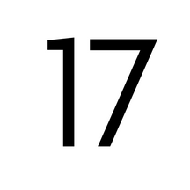
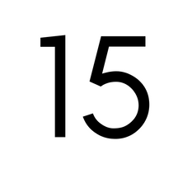
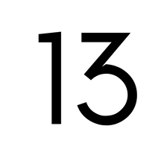
PLANTILLA: DOMINÓS TARSIA
DIECIOCHO
QINCE
TEXTOLARGO
DOCE
DIECISEIS
NUEVE
DIEZ
TRECE
CASTORCE
CINCO
SIETE
ONCE
UNO
DOS
TRES
CUATRO
SEIS
OCHO

